Slide 1
Experiencia, Hipótesis y Conclusiones de implementar un MCP server para Smalltalk usando el MCP server para Smalltalk.
Hernán Wilkinson

Slide 2
Todo empezó con Joel usando
“un MCP Server” en el GUIDesigner

Slide 3
Tool: evaluate

Slide 4
Otras tools: save_image, define_class, define_method, etc

Slide 5
Comunicación: stdio
(uno x sesión, limite de size de string)

Slide 6
Un alumno me pide que le diriga la tesis…

Slide 7
Muchas ideas: refactorings, asistente de programación, etc

Slide 8
Asistente de programación …

Slide 9
¿Por qué no hacer que desde Smalltalk se le pueda preguntar a un LLM?

Slide 10
Experimiento: Hacerlo todo con Claude Code

Slide 11
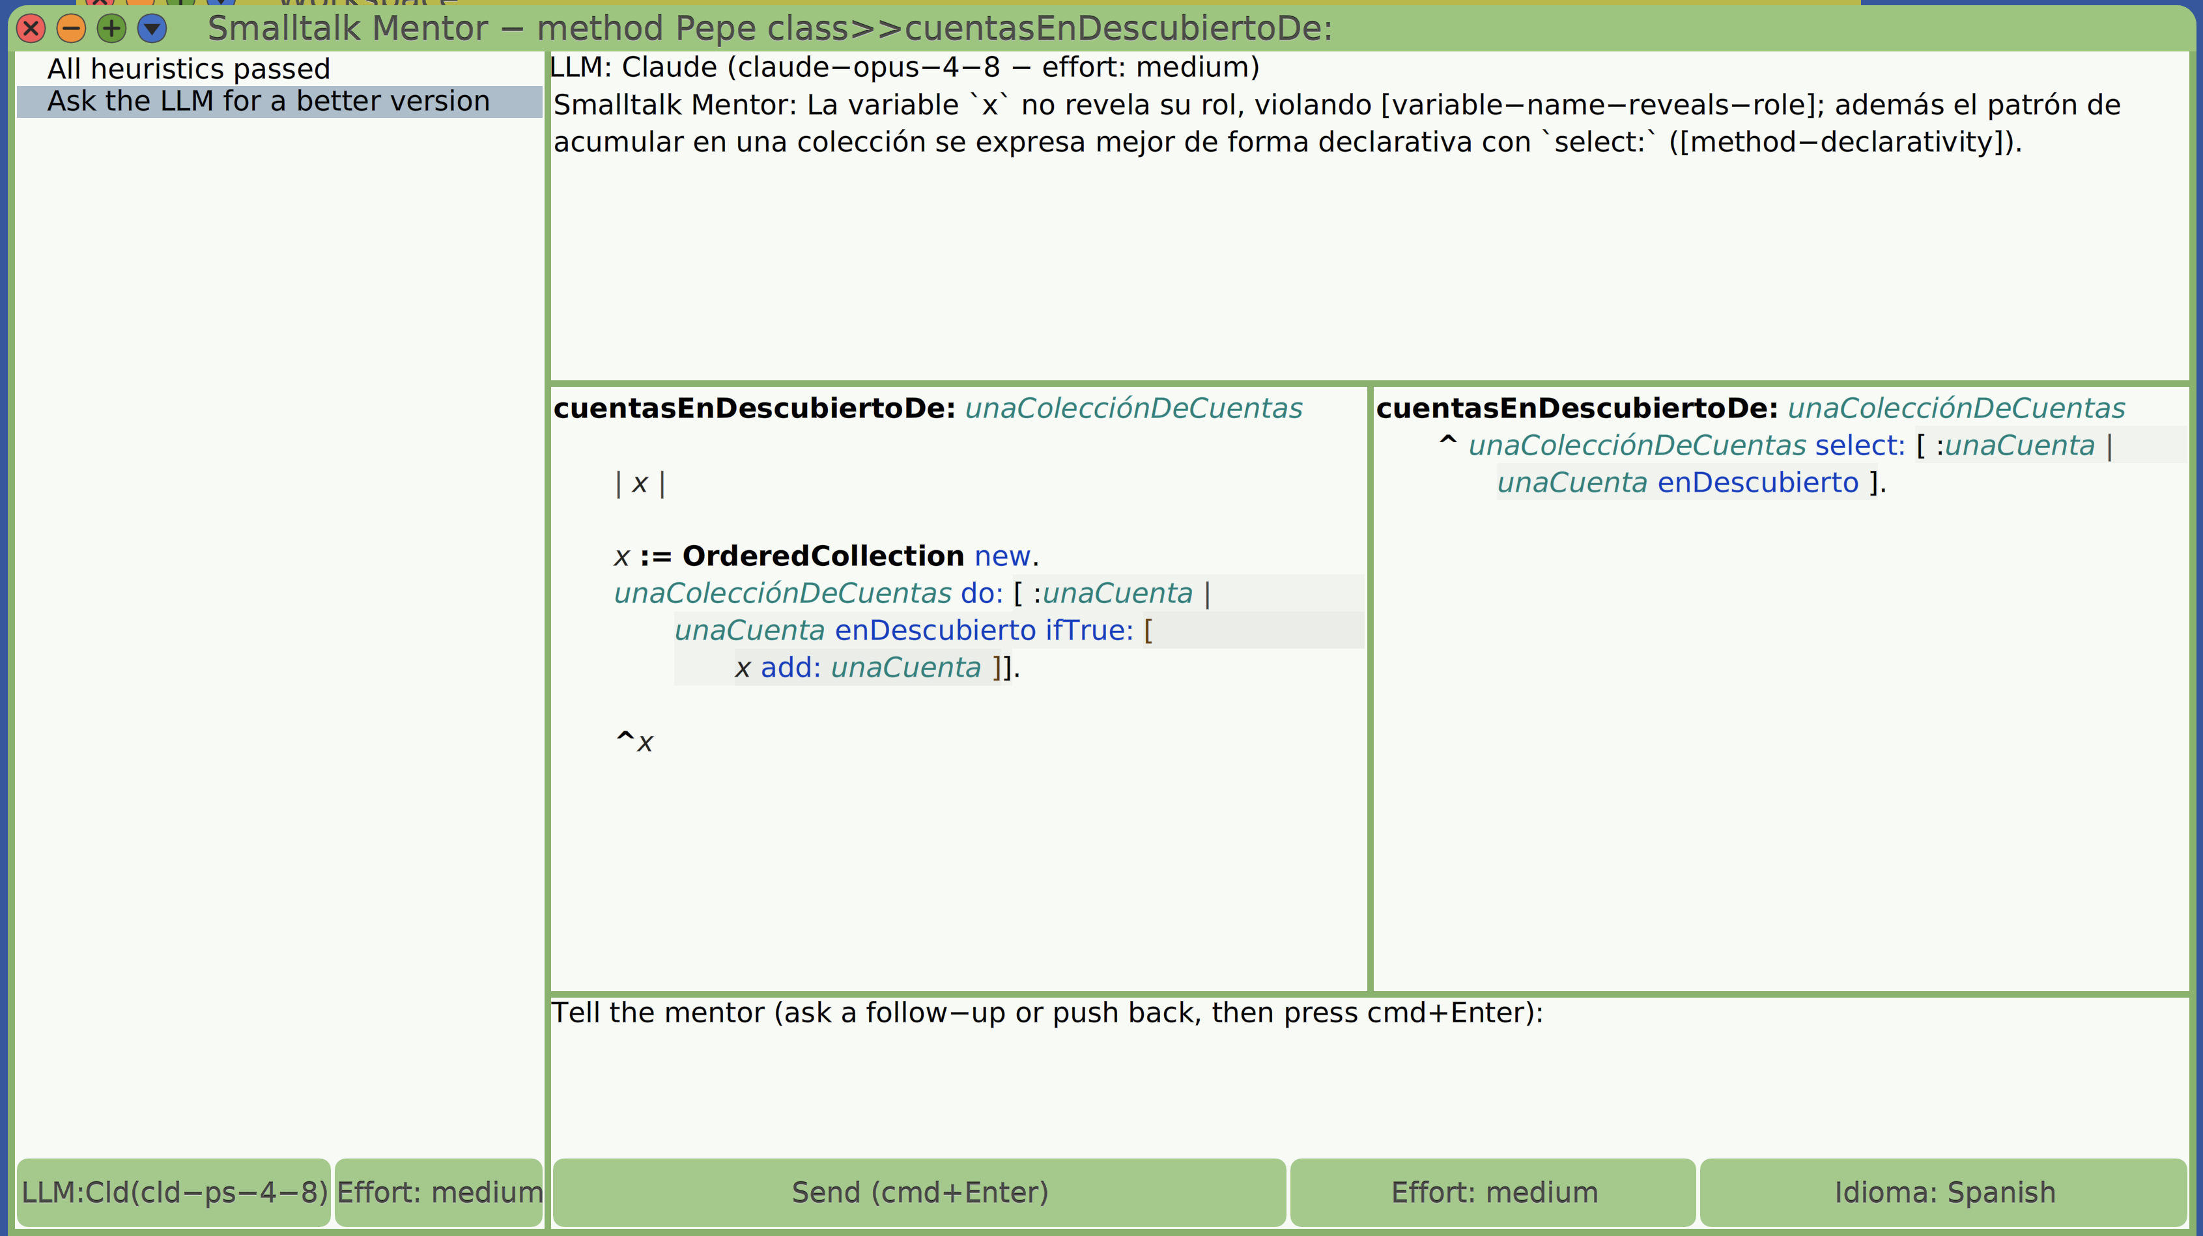
¡Nace Smalltalk Mentor!

Slide 12
¿Por qué solo método?

Slide 13
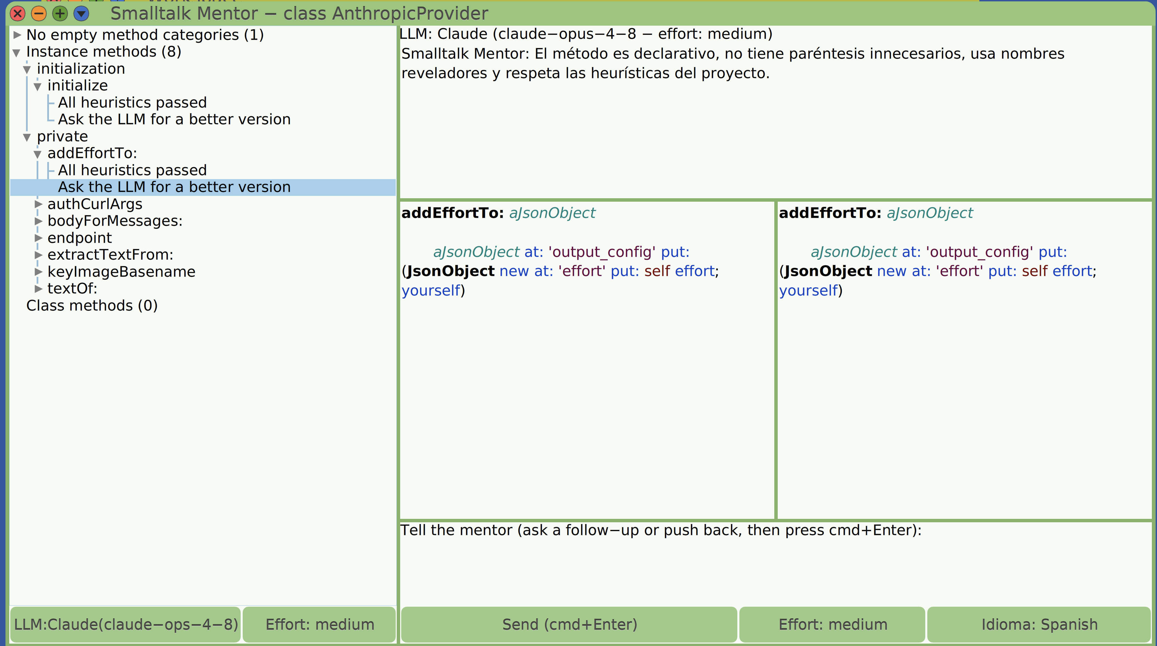
Clase, paquete, etc.

Slide 14
¿Por qué quedarse solo con la respuesta?

Slide 15
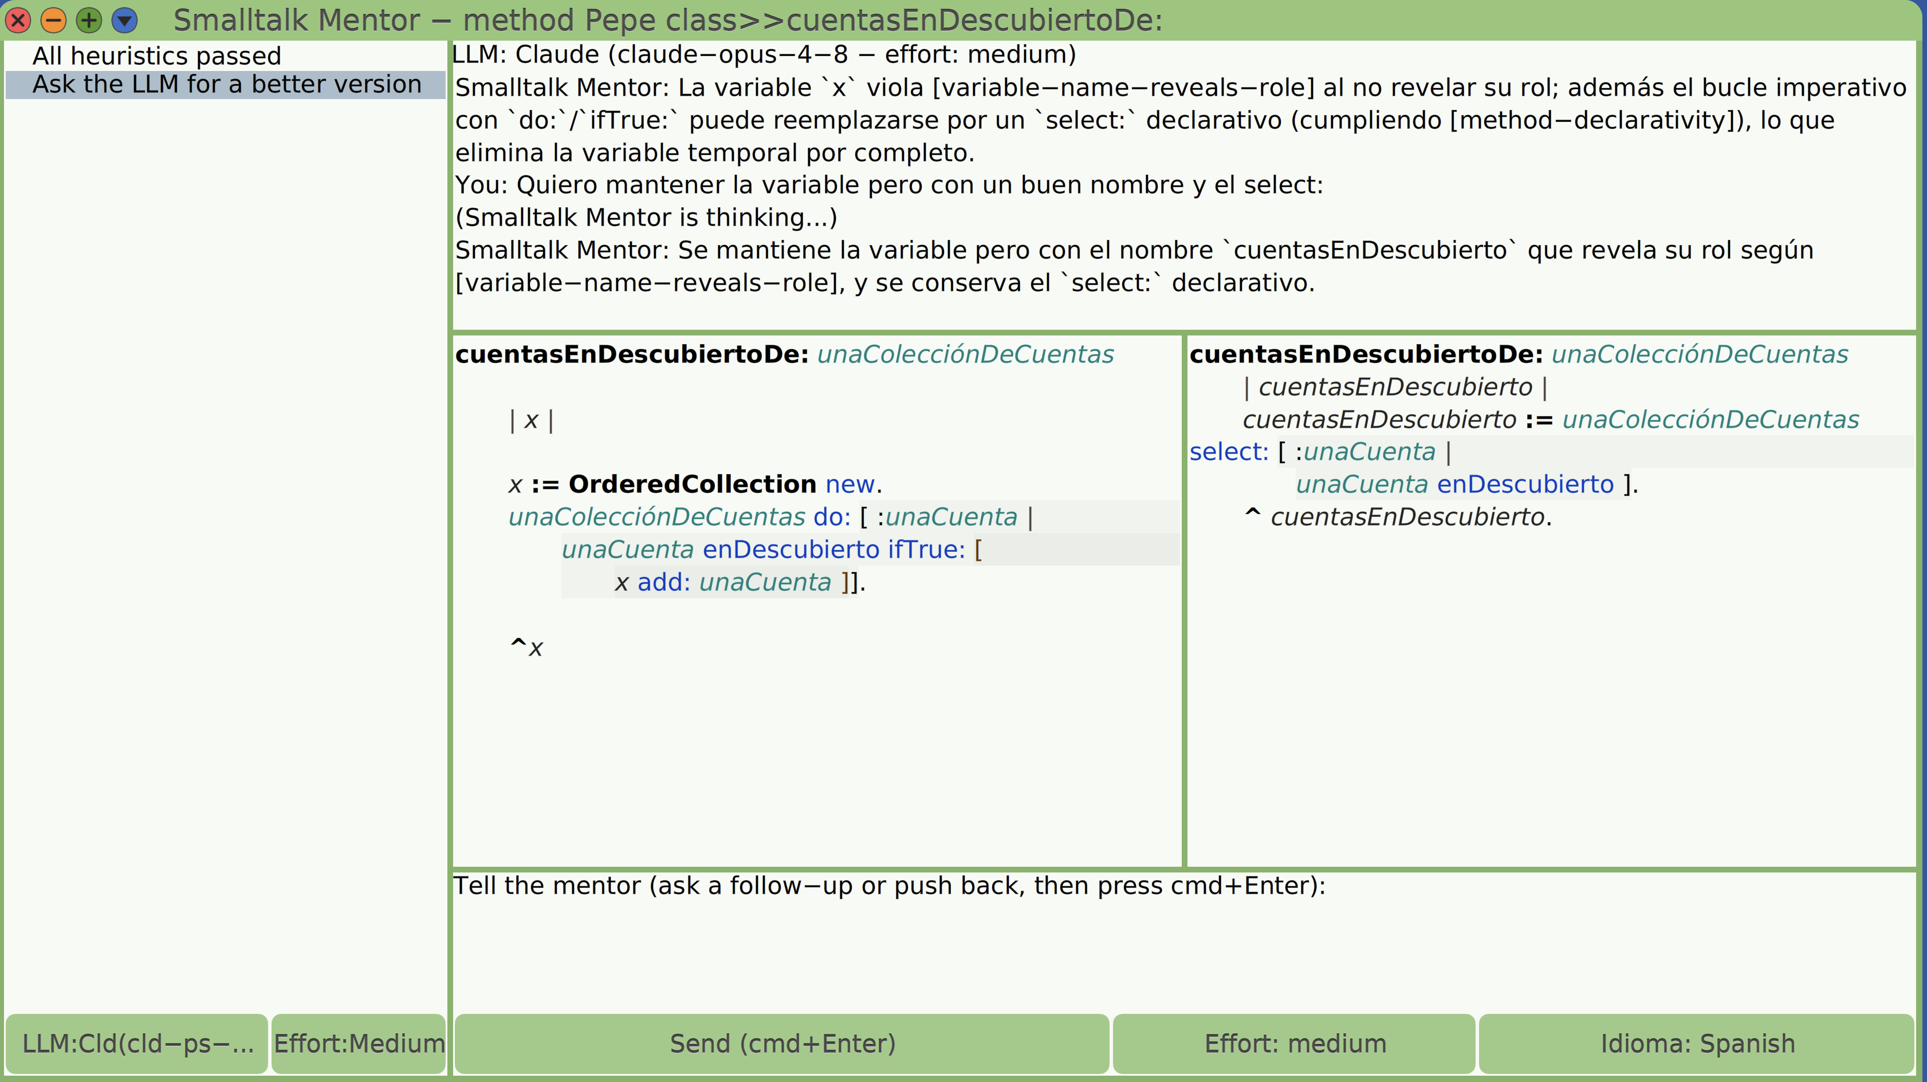
Conversar

Slide 16
Costo → ¿Por qué no tener verificación estática?

Slide 17
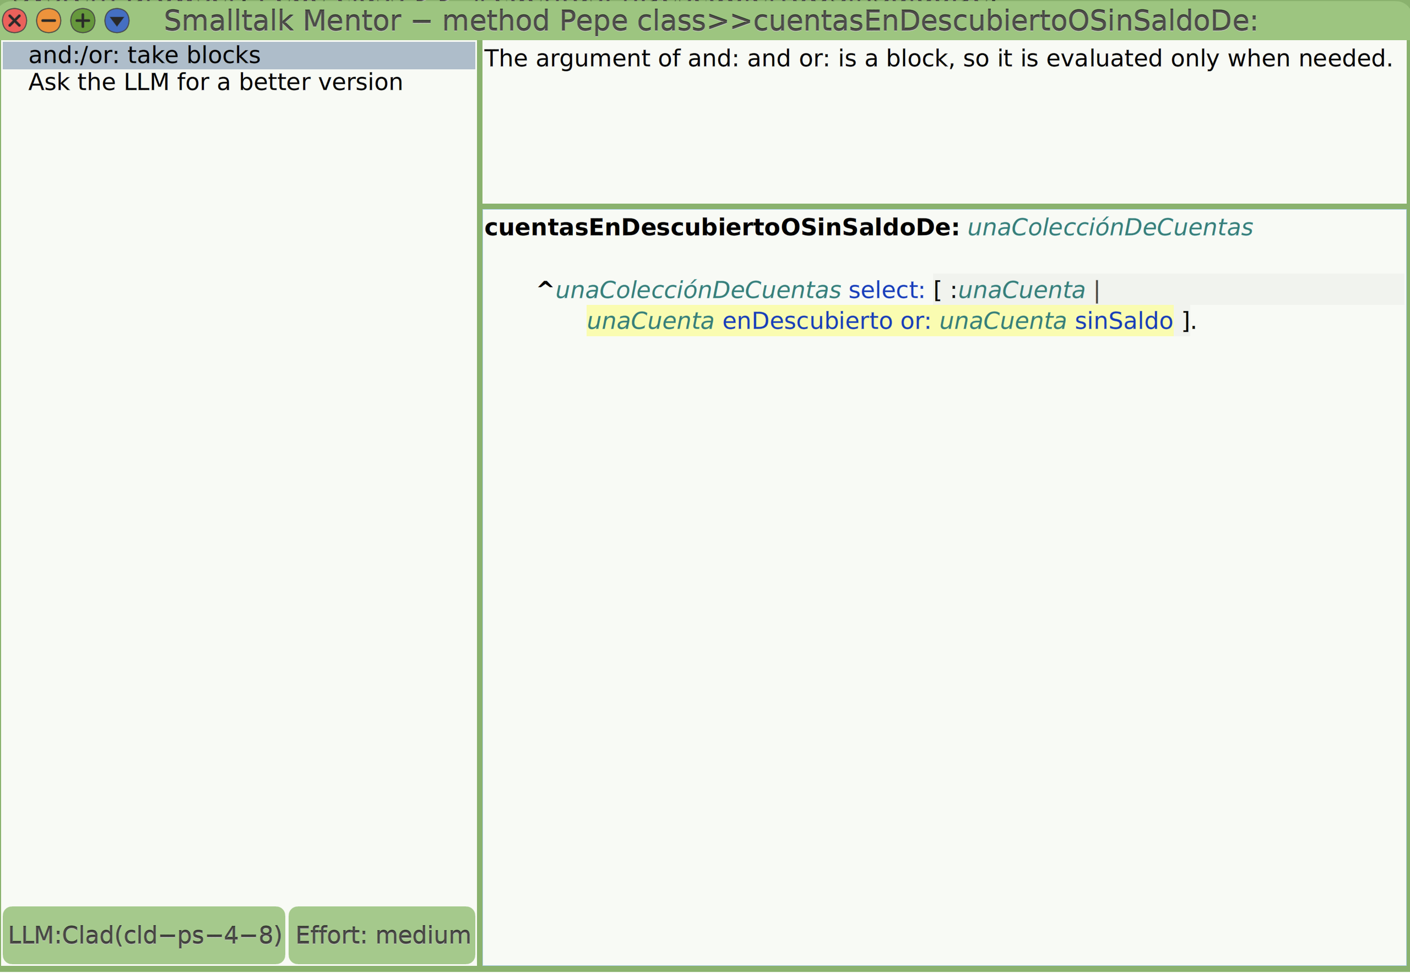
Huerísticas Estáticas

Slide 18
Empecé a ver cómo trabajaba Claude Code…

Slide 19
Casi todo era “evaluate”

Slide 20
Refactorings a mano (evaluate)

Slide 21
¡Cree tools para refactorings!

Slide 22
Prueba y error (evaluate)

Slide 23
¡Cree tools de debugging!

Slide 24
Reimplementaba funcionalidad existente

Slide 25
¡Cree tools de búsqueda, hasta por ejemplos!

Slide 26
pero no las usaba …

Slide 27
tuve que forzarlo a que las use:
“evaluate as last resource”

Slide 28
Ahora que tiene todas estas tools,
“seguro” va a programar mejor

Slide 29
¿Seguro? 🤔

Slide 30
¡Un programador con esos “skills” programa major!

Slide 31
Metáfora como medio para generar un modelo conceptual

Slide 32
¿Qué es un submarino?

Slide 33
Es como una Ballena, es grande, va por debajo del agua y sale a tomar aire

Slide 34
Pero, ¿un submarino nada?

Slide 35
Un carruaje va rápido, pero no galopa
Una bicicleta va más lejos, pero no corre

Slide 36
Claude code es como un programador,
¿pero programa como un programador?

Slide 37
¿Le conviene hacer iteraciones cortas y verificables?

Slide 38
¿Le conviene tener un buen diseño?
+cohesion, -acoplamiento, buenos nombres, encapsulamiento, distr. de resp., etc

Slide 39
¿Le conviene usar refactorings?

Slide 40
¿Tiene sentido que haga TDD?

Slide 41
¿Tiene sentido que debuggee?

Slide 42
¿El lenguaje de programación, influye?

Slide 43
¿La información de tipos, influye?

Slide 44
Todas hipótesis que hay que validar

Slide 45
Medirlo con tokens que usa, cantidad de tools usadas, calidad de código generado, etc

Slide 46
… muy complejo y costoso hacerlo …

Slide 47
Pero hey! tenemos Claude Code!!

Slide 48
Le pedí crear un Sistema de experimentación configurando:

Slide 49
¿Qué herramientas(tools) ofrece el MCP Server/ambiente?
Un escenario es lo que queda en la imagen después de cargar sus paquetes y quitar las clases que no debe servir
Escenario | Base | Grupos de herramientas servidos | Batch | Schema por request
1-Evaluate+TestRunning | Cuis | Herramientas de imagen: evaluate, grabar imagen, correr tests | no | ≈3 KB
2-ModelStructure+Package | Cuis | 1 + estructura del modelo (fuentes de clase/método, jerarquía, senders, implementors, referencias) + paquetes | sí | ≈20 KB
3-Search | Cuis | 2 + búsqueda (selectores, código fuente) + method finder (mensajes por ejemplo) | sí
4-Refactoring | Cuis | 3 + refactorizaciones (rename, extract, inline, move, push up/down, insert superclass, …) | sí | ≈54–69 KB
5-LiveTyping | University | 4 + herramientas de LiveTyping y decoradores de tipos (tipos de variables y métodos; actual senders/implementors) | sí | ≈62 KB
6-LiveTypingRefactoring | University | 5 + decoradores de refactorización en el actual scope | sí | ≈68 KB
7-Debug | University | 5 + herramientas de depuración (todavía sin usar en un experimento) | sí
1-…-University, 4-…-University | University | Igual que 1 y 4 sobre la base University, sin el grupo ni los decoradores de LiveTyping: controles de las celdas LiveTyping
java-gradle | ninguna | Sin servidor MCP: Read, Edit, Write, Bash, Glob, Grep de Claude Code sobre un proyecto Gradle + JUnit 5
cuis-script | University | Sin servidor MCP: las mismas herramientas de archivos y shell, scripts corridos en la imagen por la opción -s de la VM
6
Notes:
Los tamaños de schema son las descripciones JSON de herramientas que Claude Code manda en cada request; medidos en los experimentos 004, 005 y 008.

Slide 50
¿Cómo quiero que use las tools?
Se concatenan en orden en el CLAUDE.md de la celda; '2+8' significa ambos textos
Configuración | Significa
1-Empty | Nada (CLAUDE.md sin contenido)
2-EvaluateAsLastResource | Usar smalltalk_evaluate solo cuando ninguna otra herramienta puede hacer la tarea
3-SearchBeforeImplement | Antes de implementar sobre clases base, buscar selectores, código fuente y mensajes por ejemplo; reutilizar lo que existe
4-Refactoring | Al cambiar código existente, las refactorizaciones tienen prioridad sobre definir o borrar a mano
5-LiveTyping | Usar la información de tipos de LiveTyping tanto como sea posible; preferir actual senders e implementors
6-LiveTypingRefactoring | Cuando una refactorización ofrece el actual scope, usarlo sobre cualquier otro
7-DesignHeuristics | Cargar y seguir el skill smalltalk-design-heuristics (skills copiados a la celda, archivos referenciados inlineados)
8-DesignHeuristicsInline | El archivo completo de heurísticas de SmalltalkMentor (≈8,5 KB) pegado en CLAUDE.md, siempre en contexto
9-BatchFirst | Usar smalltalk_batch sobre cualquier otra forma de trabajar: un batch por paso de trabajo; una herramienta sola únicamente cuando el paso siguiente depende de su respuesta
10-NoRenames | No renombrar nada: conservar cada nombre de clase, selector y variable tal como viene; mejorar el diseño solo por estructura (lo nuevo se nombra libremente)
Técnicas (agregadas al prompt): free = solo el enunciado; tdd = un test que falla por vez, correrlo, el mínimo código, correr todos, refactorizar; test-after = implementar primero, después escribir y correr los tests.
7

Slide 51
¿Qué proceso de desarrollo debe seguir?
Configuración | Significa
free | Como Claude quiera
tdd | TDD estricto
test-after | Implementar primero, después escribir y correr los tests
7

Slide 52
¿Ejercicios?

Slide 53
Miles!! Los parciales + los cursos!
Los tradujo, limpio y organizó

Slide 54
Ejercicios usados en los experimentos
Enunciados de parciales reescritos como specs, sin referencias a TDD, heurísticas, criterios de corrección ni al PDF original
Ejercicio | Título | Tipo | Código inicial | Tests dados | Usado en
2019-2c-parcial1 | Ada's Coffee Shop Rewards | refactorización | 13 clases, 48 métodos | 14 | 010, 011, 012, 013, 015
2022-1c-parcial1 | Simulador de Fórmula 1 | refactorización | 9 clases, 85 métodos | 25 | 011, 015, 017, 018
2025-2c-parcial2 | Lectores de tarjeta BAJE | greenfield | 1 clase vacía | ninguno (tests propios) | 012, 013
2023-2c-parcial2 | MineField | greenfield | ninguno | ninguno (tests propios) | 004
2025-2c-recuperatorio | Aterrizar.com búsqueda de vuelos | greenfield sobre una clase chica | 1 clase, 7 métodos | 5 | 004
2022-1c-recuperatorio-parcial1 | CustomerImporter | refactorización | 16 clases, 160 métodos | 29 | 014, 016
2019-2c-parcial2-masked | Explorador del lecho marino | funcionalidad sobre una jerarquía | 13 clases, 68 métodos | 16 | 014, 016
2024-1c-parcial1 | Sims Hotels | refactorización | 9 clases, 110 métodos | 39 | 014, 016
2021-1c-parcial1 (+ gemelos nivel 2 y 3) | RobotWars | refactorización | 6 clases, 49 métodos | 18 | 017, 018
2020-2c-parcial1 (+ gemelos nivel 2 y 3) | Mochila y puerta de aventuras | refactorización | 16 clases, 102 métodos | 27 | 017, 018
Aceptación = los tests dados, corridos después de la sesión sobre el paquete que dejó el agente; los greenfield sin tests dados se evalúan con los tests del propio agente. Fórmula 1 también tiene gemelos de nivel 2 y 3. Las traducciones a Java de los tres ejercicios de 014 y 016 tienen las mismas clases, métodos, tests y smells.
8

Slide 55
Entorno: el pipeline
Cinco scripts, cada uno escribe lo que lee el siguiente
Paso | Script | Qué hace
1 | 1-createScenarioImage.sh <escenario> | Copia la imagen base, carga las features, elimina los grupos de herramientas y decoradores que el escenario no debe ofrecer, instala las unidades como globales, quita la herramienta batch en los escenarios de solo evaluate, graba y escribe manifest.json
2 | 2-runCell.sh --experiment E --scenario S --config C --technique T --exercise X | Una corrida: directorio de trabajo nuevo, copia de la imagen del escenario, servidor MCP en un puerto al azar con un bearer token por corrida, código inicial cargado, warm-up, sesión de Claude Code, recolección (fileout del paquete, imagen grabada, log de llamadas, transcripción, manifest)
2b / 2d | 2-runJavaCell.sh / 2-runScriptCell.sh | La misma corrida sin el servidor MCP: Java (Gradle + JUnit) o scripts de Cuis por la opción -s de la VM, con las herramientas de archivos y shell de Claude Code
3 | 3-analyzeRun.sh <corrida> | Carga el paquete producido en una imagen de análisis nueva: tests de aceptación y propios, cobertura, test smells, hallazgos del mentor, métricas del AST, diff contra el código inicial, resumen del proceso desde el log de llamadas; escribe analysis.json
5 | 5-runMatrix.sh --experiment E --hypothesis ... --cells ... --exercises ... --repetitions N | Planifica las celdas × ejercicios × repeticiones, las corre (dos en paralelo, intercaladas), analiza cada una, escribe results.json y table.md (matrix-table.py)
5

Slide 56
Cómo funciona una corrida
2-runCell.sh: todo lo que necesita una sesión se construye de cero, y todo lo que hizo se recolecta
• Directorio de trabajo en /private/tmp/claude-cells/<id-de-corrida>: CLAUDE.md (la configuración), .claude/skills (si hay), .mcp.json. Fuera de $HOME a propósito (ver contaminación).
• Imagen: una copia de la imagen del escenario, iniciada headless con el servidor MCP en un puerto libre y un bearer token al azar escrito solo en el .mcp.json de esa corrida.
• Código inicial: el paquete del ejercicio se carga por el servidor; las clases de test dadas forman parte de él.
• Warm-up: los tests dados se corren una vez antes de la sesión, así LiveTyping tiene los tipos del código dado en todas las celdas (registrado en warm-up.txt).
• Prompt = spec.md + párrafo de la técnica + un párrafo final: trabajar en la imagen viva por las herramientas MCP de Cuis, no hay archivos que editar; clases en la categoría <Paquete>, tests en <Paquete>-Tests.
• Sesión: claude -p … (siguiente slide), stdout a claude-stream.jsonl, un watchdog la mata al vencer el timeout, --max-budget-usd limita el gasto.
• Recolección: el paquete fileado, los cambios sueltos barridos de los change sets, la imagen grabada, el log de llamadas del servidor (mcp-calls.jsonl), la transcripción y el stream de Claude Code, manifest.json con versiones, hashes, estado, tiempo y uso de tokens.
• El análisis (3-analyzeRun.sh) carga después el paquete en una imagen de análisis nueva y escribe analysis.json.
9

Slide 57
Cómo se invoca Claude Code
La llamada headless de 2-runCell.sh, un parámetro por línea
claude -p "$(cat prompt.md)" --model $MODEL --effort $EFFORT \
--output-format stream-json --verbose --permission-mode bypassPermissions \
--setting-sources project --tools "$BUILTIN_TOOLS" --disable-slash-commands \
--mcp-config .mcp.json --strict-mcp-config --max-budget-usd $BUDGET < /dev/null
Parámetro | Valor | Por qué
-p <prompt> | contenido de prompt.md | Modo print (headless): una tarea, sin terminal, termina al acabar; el prompt queda guardado con la corrida
--model | claude-opus-5 en todas las matrices | El modelo se mantiene constante dentro de un experimento; un factor por vez
--effort | high | Esfuerzo de razonamiento constante; los tokens de thinking igual se cuentan
--output-format stream-json --verbose |  | Cada mensaje y cada registro de uso van a claude-stream.jsonl: tokens por request, requests, llamadas, tiempo
--permission-mode bypassPermissions |  | No hay nadie para aprobar llamadas a herramientas
--setting-sources project |  | Solo se leen el CLAUDE.md y .claude de la celda; la configuración, memoria y skills del usuario quedan afuera
--tools | "" (o "Skill" cuando la configuración trae skills) | Sin Read, Edit, Write ni Bash: la imagen es el único lugar de trabajo. Las celdas Java y script pasan Read,Edit,Write,Bash,Glob,Grep
--disable-slash-commands |  | No se filtran comandos ni skills del usuario; se omite solo cuando una configuración instala skills
--mcp-config .mcp.json --strict-mcp-config |  | Solo el servidor de esta corrida (puerto y token), nada de la configuración MCP del usuario; las celdas Java y script pasan una lista vacía
--max-budget-usd | 15 (20 por defecto) | Frena una sesión desbocada; las corridas que lo tocan se excluyen
< /dev/null |  | Sin stdin: una sesión que pregunta algo termina en vez de esperar
watchdog (no es un flag) | 1800 o 2400 s | kill -TERM al vencer el timeout; la corrida queda registrada como timed out
10

Slide 58
Hipótesis 1:
¿Usar tools específicas (define_class, define_method, etc) en vez de evaluate, consume menos tokens?

Slide 59
Hipótesis 1:
No se sostiene – Se ejecuta más cantidad de tools
El costo no está en lo que el agente escribe sino en cuántas veces habla con la API y cuánto contexto lleva cada vez, y las herramientas específicas empeoran las dos cosas frente a evaluate.
Evaluate → Muchas cosas a la vez
Cada llamada a una herramienta es un request, y cada request reenvía toda la conversación

Slide 60
Hipótesis 2:
¿Hacer que las tools sean “define_classes”, “define_methods”, etc, le gana al evaluate?

Slide 61
Hipótesis 2:
Mejoró pero no alcanzó
Ada's Coffee, escenario 2 | 002, una cosa por llamada | 003, herramientas pluralizadas
Llamadas por corrida | 104 | 27
Definición de métodos | 48 a 120 llamadas | 2 llamadas, 24 métodos cada una
Lectura del modelo | 12 a 21 llamadas | 2 llamadas a class_source
Entrada contra evaluate | +157% | +70%

Slide 62
Hipótesis 3:
¿Hacer una “batch” tool, le gana al evaluate?

Slide 63
Hipótesis 3:
Casi igual que evaluate
Etapa | Experimento | Ada's Coffee: entrada | Llamadas | Requests | BAJE: entrada | Llamadas | Requests
Una cosa por llamada | 002 | +157% | 104 contra 17 | 27 contra 14 | sin dato
Pluralizadas | 003 | +70% | 27 contra 11 | 11 contra 10 | +287% | 83 contra 29 | 44 contra 20
Pluralizadas + batch | 013 | +7% | 4 contra 7 | 5 contra 6 | +9% | 8 contra 13 | 9 contra 12

Slide 64
Hipótesis 3:
Casi igual que evaluate
Medida | Ada's Coffee: evaluate | 2 + batch | BAJE: evaluate | 2 + batch
Tokens de entrada | 81 k | 87 k | 157 k | 171 k
Requests | 6 | 5 | 12 | 9
Llamadas del agente | 7 | 4 | 13 | 8
Operaciones en la imagen | 7 | 21 | 13 | 26
Batches y pasos por batch | 0 | 2 de 9,5 | 0 | 3 de 7,3
Entrada por request | 14 k | 17 k | 14 k | 17 k
Input no cacheado | 17 k | 24 k | 24 k | 32 k
Salida | 9 k | 10 k | 19 k | 22 k

Slide 65
Hipótesis 3:
Casi igual que evaluate
El batch ataca los requests, que era el problema. El agente manda 2 a 3 batches de 7 a 9 pasos y hace menos llamadas y menos requests que el de evaluate, mientras la imagen ejecuta el doble o el triple de operaciones.
No abarata cada request. La entrada por request sigue 20 por ciento arriba por el schema de 20 KB, y el input no cacheado 30 a 40 por ciento arriba por las respuestas estructuradas.
Sube la salida 15 a 25 por ciento. El cuerpo de un batch es JSON alrededor del mismo código, con un nombre de herramienta y claves de argumentos por paso.
El agente lo usa sin que se lo pidan. En 012, sin ninguna guía, hizo 2 a 7 batches por corrida. La cláusula de batch primero solo sube los pasos por batch de 5,7 a 9,5.

Slide 66
Hipótesis 4:
Usar refactorings hace que “programe major” y gasta menos token

Slide 67
Hipótesis 4:
No se sostine la hipóstesis →
No ahorran tokens, casi no se usan si no se las pide, y cuando se usan cuestan varias veces más sin que el diseño mejore en lo que medimos

Slide 68
Hipótesis 4:
Sin la cláusula no las usa. Con las herramientas en la imagen refactoriza a mano, definiendo y borrando métodos. En 013 la única que apareció fue remove_instance_variable, una vez por corrida.
Cuando no se usan, cuestan igual. El schema de 54 a 69 KB viaja en cada request: 33 k de entrada por request contra 14 k de evaluate, con la misma cantidad de requests.
Cuando se usan, cuestan más. Cada refactorización es un paso cuyo resultado el agente lee antes de elegir el siguiente, así que el batch no las agrupa: 7 y 14 batches de 4 a 5 pasos, 57 y 31 por ciento más requests que evaluate, salida +65 y +32 por ciento.
No reemplazan todo el trabajo a mano. Con la cláusula quedan 4 y 8 refactorizaciones manuales por corrida, casi las mismas que sin ella.
El diseño no se mueve. En las 30 corridas de 015: 0 ifs en Ada's Coffee y 5 en Fórmula 1 en todas las celdas, cobertura a 1 punto, hallazgos del mentor a 6, todos los tests en verde.

Slide 69
Hipótesis 4:
Qué quedaría por ver:
Los ejercicios son chicos, 50 a 100 métodos, y ahí un rename a mano es seguro y barato. Donde las refactorizaciones podrían pagar es en un sistema grande, con muchos senders fuera del paquete, donde la seguridad valga más que los tokens.
Un schema más chico para que tenerlas disponibles no cueste 2,3 veces.

Slide 70
Hipótesis 5:
Tener información de tipos (LiveTyping) hace que “programe mejor” y gasta menos token

Slide 71
Hipótesis 5:
No se mantiene
Por qué no agregó valor
Resolvía un problema que el agente no tenía. Los tipos evitan mandar mensajes equivocados, y eso casi no pasaba: un MessageNotUnderstood por corrida y cero o una corrida de tests fallida, igual con LiveTyping que sin él.
Ya infiere los tipos leyendo. En ejercicios de 50 a 160 métodos el código y los tests alcanzan, así que no preguntó: tres llamadas a las herramientas de tipos en treinta corridas, aun con la indicación de usarlas.
Los tipos servidos en cada lectura no acortaron nada. Exploró lo mismo que su control antes del primer cambio y refactorizó a mano igual.
El precio sí es fijo. El schema de 62 a 68 KB viaja en cada request y sube la entrada por request de 30 k a 58 k.

Slide 72
Hipótesis 5:
No se mantiene
Qué queda probar
Un sistema grande y desconocido, con muchos senders fuera del paquete, donde leer todo para inferir el tipo sea caro y preguntar sea barato. Ninguno de los ejercicios actuales llega.
Una tarea donde el tipo no esté en el código, por ejemplo cambiar un método cuyos parámetros solo se conocen en ejecución, midiendo si los tipos evitan la corrida de tests que descubre el error.
Refactorizaciones en el actual scope sobre código con senders ambiguos, que es lo que LiveTyping hace único y nunca se llegó a ejecutar ni una vez.
Servir los tipos sin costo de schema: que vengan en las respuestas de lectura, sin agregar herramientas. Así se separa el valor de la información del precio de ofrecerla.

Slide 73
Hipótesis 6:
Refactorizar código con nombres crípticos cuesta más y sale peor que con buenos nombres.

Slide 74
Hipótesis 6
Tres casos:
Clases C1, selectores m1:a1:, variables v1, temporarias t1, tests test01, símbolos s1, strings S1, sin comentarios. El enunciado conserva la prosa del dominio
Todo lo anterior, y además en el enunciado las palabras con que el autor formó los nombres pasan a w1, w2. "Robots have a life time, a speed" queda "W5s have a w7 time, a w6”
Todo lo anterior y con una cláusula que prohíbe renombrar

Slide 75
Hipótesis 6
Caso 1: No se sostuvo
Resultado: el costo no lo decidieron los nombres sino el tamaño del código, porque lo primero que hizo el agente fue reconstruir el vocabulario desde la prosa del enunciado, que el nivel 2 no toca. Recuperó Robot, Weapon, Car, Track, ClosedDoorState.

Slide 76
Hipótesis 6
Caso 2: No se sostuvo
Resultado: el caso 2 cuesta lo que el caso 1, mismos tests y mismos ifs. Apareció algo que no esperábamos: ese día el agente casi no renombró. En la Mochila dejó 92 a 99 de 130 selectores crípticos y cero llamadas a rename, con la misma configuración, la misma imagen y el mismo prompt que en corrida anterior

Slide 77
Hipótesis 6
Caso 3: No se sostuvo
Resultado: No hizo renames pero los resultados fueron los mismos

Slide 78
Hipótesis 6
Conclusiones
El agente refactoriza estructura sin necesitar entender el dominio: extrae duplicación, reemplaza ifs por polimorfismo y mueve métodos mirando la forma del código.
Cuando renombra, ahí se van los tokens extra, y renombrar resultó ser una elección inestable entre días, lo cual es en sí un hallazgo sobre la reproducibilidad de estos experimentos.

Slide 79
Hipótesis 7
La misma tarea cuesta menos tokens en Cuis que en Java, porque la imagen viva permite leer y escribir métodos, correr los tests al instante, etc, contra un proyecto que se edita por archivos y se corre por un build.

Slide 80
Hipótesis 7
Scenarios
Celda | Herramientas | Tests
Cuis MCP | smalltalk_evaluate y las de correr tests, nada más | herramienta de tests de la imagen
Java | Read, Edit, Write, Bash, Glob, Grep de Claude Code, sin servidor MCP | gradle test con JUnit 5
Cuis scripts | las mismas de archivos y shell, sin MCP | ./cuis.sh run-tests.st por la opción -s de la VM
Los tres ejercicios fueron CustomerImporter, el explorador del lecho marino y Sims Hotels.
La traducción a Java tiene las mismas clases, métodos, tests y smells, verificada por los tests.

Slide 81
Hipótesis 7
Prueba 1, experimento 006, una corrida por celda, 15-09
Ejercicio | Cuis: entrada / salida / requests | Java: entrada / salida / requests | Java contra Cuis
CustomerImporter | 1.017 k / 39 k / 23 | 702 k / 31 k / 16 | -31% entrada, -21% salida
Lecho marino | 1.876 k / 55 k / 40 | 874 k / 48 k / 19 | -53% entrada, -12% salida
Sims Hotels | 1.089 k / 37 k / 27 | 673 k / 32 k / 14 | -38% entrada, -14% salida
Java más barato en los tres, con la misma corrección. Llamativo, porque las fuentes Java son 1,8 a 2,2 veces más largas en líneas.

Slide 82
Hipótesis 7
Prueba 2, experimento 009, mismo día, 16-09. Se agregó una tercera celda, Cuis por scripts, y se repitieron las dos de 006 como control, porque 006 había corrido un día caro.
Ejercicio | Cuis MCP | Java | Scripts Cuis
CustomerImporter | 116 k / 8 k | 154 k / 11 k | 207 k / 14 k
Lecho marino | 243 k / 22 k | 143 k / 21 k | 357 k / 29 k
Sims Hotels | 294 k / 20 k | 225 k / 16 k | 253 k / 25 k
Java contra Cuis MCP el mismo día: +33%, -41%, -24% de entrada. Un empate, no la ventaja de 13 a 24 por ciento del día anterior. El día explicaba 006, no el lenguaje
Usando Scripts envez de MCP Server, da peor aún

Slide 83
Hipótesis 7
Prueba 3, experimento 016, cinco corridas por celda, 17-09.
Esta es la que vale.
Ejercicio | Java contra Cuis MCP | Scripts contra Cuis MCP
CustomerImporter | -5% entrada, +2% salida, -12% requests | -1% entrada, +7% salida, +13% tiempo
Lecho marino | -3% entrada, -7% salida, -11% requests | +22% entrada, +17% salida, +32% tiempo
Sims Hotels | -22% entrada, -15% salida, -18% requests | -20% entrada, +19% salida, +31% tiempo
La hipótesis no se mantiene

Slide 84
Hipótesis 7
Conclusiones
El agente Java casi no usa Read, Edit ni Write: trabaja con Bash como herramienta universal agrupable, imprime cinco archivos en un comando, los escribe con heredocs, edita con scripts de Python y recorta el log del build con tail. Por eso hace la menor cantidad de llamadas, 5 a 9 por corrida contra 9 a 13 del agente MCP.
Y los scripts de Cuis escriben 7 a 19 por ciento más salida en todos los ejercicios, porque cada definición viaja dentro de un string de compile: con las comillas duplicadas y la plomería alrededor, más el tiempo de iniciar y grabar una imagen de 45 MB por script.

Slide 85
Hipótesis 8
Hacer TDD genera mejores diseños que test-after y free

Slide 86
Hipótesis 8
Scenarios
Celda | Escenario | Guía | Técnica
A | 3-Search, sin refactorizaciones | heurísticas | TDD
B | 4-Refactoring | heurísticas, sin mencionar las herramientas | TDD
C | 4-Refactoring | heurísticas + refactorizar con las herramientas | TDD
D | igual que C | igual que C | test-after
E | igual que C | igual que C | free

Slide 87
Hipótesis 8
Resultados de costo
Ejercicio | Celda | Entrada | Salida | Requests | Llamadas | Corridas de tests | Segundos
MineField | A, tdd | 9.430 k | 69 k | 158 | 176 | 73 | 1023
MineField | B, tdd | 7.782 k | 80 k | 105 | 174 | 49 | 1047
MineField | C, tdd | 14.970 k | 103 k | 156 | 237 | 81 | 1415
MineField | D, test-after | 579 k | 53 k | 11 | 29 | 1 | 571
MineField | E, free | 780 k | 62 k | 13 | 26 | 1 | 681
Aterrizar | A, tdd | 6.003 k | 72 k | 82 | 123 | 33 | 2668
Aterrizar | B, tdd | 8.857 k | 75 k | 114 | 165 | 49 | 2800
Aterrizar | C, tdd | 6.826 k | 69 k | 87 | 123 | 32 | 908
Aterrizar | D, test-after | 875 k | 45 k | 17 | 49 | 2 | 486
Aterrizar | E, free | 958 k | 61 k | 17 | 50 | 4 | 1049

Slide 88
Hipótesis 8
Resultados de calidad
Ejercicio | Celda | Tests propios | Clases / métodos | Ifs | Hallazgos por método | Test smells | Cobertura %
MineField | A, tdd | 39 | 9 / 77 | 9 | 0,75 | 11 | 99,6
MineField | B, tdd | 43 | 11 / 62 | 8 | 0,77 | 3 | 99,1
MineField | C, tdd | 40 | 10 / 64 | 8 | 0,67 | 15 | 99,5
MineField | D, test-after | 54 | 12 / 81 | 11 | 1,26 | 5 | 97,4
MineField | E, free | 60 | 14 / 80 | 10 | 0,86 | 0 | 95,8
Aterrizar | A, tdd | 14 | 10 / 66 | 0 | 0,56 | 3 | 98,1
Aterrizar | B, tdd | 19 | 9 / 59 | 0 | 0,66 | 3 | 100,0
Aterrizar | C, tdd | 14 | 9 / 63 | 0 | 0,65 | 5 | 96,6
Aterrizar | D, test-after | 23 | 11 / 69 | 1 | 0,59 | 2 | 98,2
Aterrizar | E, free | 19 | 11 / 64 | 1 | 0,64 | 10 | 99,9

Slide 89
Conclusiones y cosas para pensar

Slide 90
El tiempo de un Agente no es el mismo que el de un Ser Humano
Percibimos como bueno las cosas que hace Claude y de las cuales no tenemos experiencia
Paradoja: Estamos mejorando herramientas que no vamos a usar

Slide 91
De la misma manera que un submarino no nada,
Claude Code no programa, “programa artificialmente”

